Slide 1

HASTA EL CORAZÓN
Y + ALLÁ

Slide 2
MI DIOS ESTÁ VIVO

Slide 3
PERDÓN

Slide 4
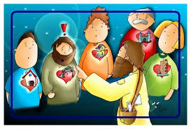
Lectura del profeta Ezequiel
"Os daré un corazón nuevo y pondré en vosotros un espíritu nuevo; quitaré de vuestra carne el corazón de piedra y os daré un corazón de carne.”

Slide 5

Salmo
"Crea en mí, oh Dios, un corazón puro”

Slide 6
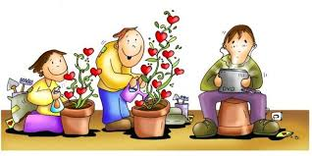
Evangelio
"El resto cayó en tierra buena y dio fruto: unos, ciento; otros, sesenta; otros, treinta.”

Slide 7
PETICIONES

Slide 8
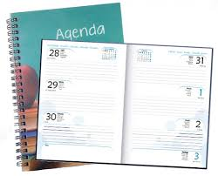
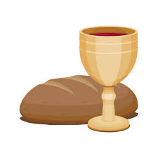

OFRENDAS

Slide 9
Y FUISTE HOGAR

